Slide 1
UML的使用
学习整理与分享
朱美丽

Slide 2
内容介绍
UML概述
UML详解
UML风格
工具软件推荐
学习资料

Slide 3
UML概述

Slide 4
什么是UML？
Unified Modeling Language (UML)又称统一建模语言或标准建模语言，是始于1997年一个OMG标准，它是一个支持模型化和软件系统开发的图形化语言，为软件开发的所有阶段提供模型化和可视化支持，包括由需求分析到规格，到构造和配置。

Slide 5
UML是面向对象软件的标准化建模语言。UML因其简单、统一的特点，而且能表达软件设计中的动态和静态信息，目前已成为可视化建模语言的工业标准。在软件无线电系统的开发过程中，统一建模语言可以在整个设计周期中使用，帮助设计者缩短设计时间，减少改进的成本，使软硬件分割最优

Slide 6
UML由3个要素构成：
UML的基本构造块、支配这些构造块如何放置在一起的规则和运用于整个语言的公用机制。

Slide 7
UML有3种基本的构造块：事物、关系和图
事物是对模型中最具有代表性成分的抽象，包括：
结构事物，如类（Class）、接口（Interface）、协作（Collaboration）、用例（UseCase）、主动类（ActiveClass）、组件（Component）和节点（Node）；
行为事物，如交互（Interaction）、态机（Statemachine）、分组事物（包，Package）、注释事物（注解，Note）。
关系用来把事物结合在一起，包括依赖、关联、泛化和实现关系。

Slide 8
UML的作用
UML最重要的作用是：用于软件人员之间的交流。
  UML是一种语言，目的就是用来交流的。
  一图胜千言，UML以图示方式表达、交流和传递设计思想。
UML还可以让软件设计人员自己理清思路，使问题得以清晰化和简化，有利于最终完成软件开发的工作。
  UML是一种书面语言，可以整理思想。
  UML是一种设计语言，不是开发语言。

Slide 9
UML详解

Slide 10
UML图
UML表示法集中了不同的图形表示方法，剔除了其中容易引起的混淆、冗余或者很少使用的符号，同时添加了一些新的符号。
UML从考虑系统的不同角度出发，定义了用例图、类图、对象图、状态图、活动图、序列图、协作图、构件图、部署图等图。这些图从不同的侧面对系统进行描述。系统模型将这些不同的侧面综合成一致的整体，便于系统的分析和构造。尽管UML和其它开发工具还会设计出许多派生的视图，但上述这些图和其它辅助性的文档是软件开发人员所见的最基本的构造。

Slide 11
UML主要包括以下图：
UseCase Diagram （用例图）
Class Diagram （类图）
Object Diagram （对象图）
Package Diagram（包图）
Sequence Diagram （顺序图）（序列图）
Communication Diagram （协作图）（通信图）
State machine Diagram （状态机图）
Activity Diagram （活动图）
Component Diagram（组件图）（构件图）
Deployment Diagram （部署图）（配置图）
Composite Structure Diagram （复合结构图）

Slide 12
分类
UML定义了5类，10种模型图。五种类图定义：
1.用例图：从用户角度描述系统功能，并指各功能的操作者。
2.静态图：包括类图，包图，对象图。
  类图：描述系统中类的静态结构
  包图：是包和类组成的，表示包与包之间的关系，包图描述系统的分层结构
  对象图：是类图的实例
3.行为图：描述系统动态模型和对象组成的交换关系。包括状态图和活动图
  活动图：描述了业务实现用例的工作流程
  状态图：是描述状态到状态控制流，常用于动态特性建模

Slide 13
4.交互图：描述对象之间的交互关系
  顺序图：对象之间的动态合作关系，强调对象发送消息的顺序，同时显示对象之间的交互
  协作图：描述对象之间的协助关系
5.实现图：
  部署图：定义系统中软硬件的物理体系结构
  组件图：描述代码构件的物理结构以及各构件之间的依赖关系

Slide 14
1. 用例图
从用户角度描述系统功能，并指各功能的操作者。
【概念】描述用户需求，从用户的角度描述系统的功能
【描述方式】椭圆表示某个用例；人形符号表示角色
【目的】帮组开发团队以一种可视化的方式理解系统的功能需求

Slide 15
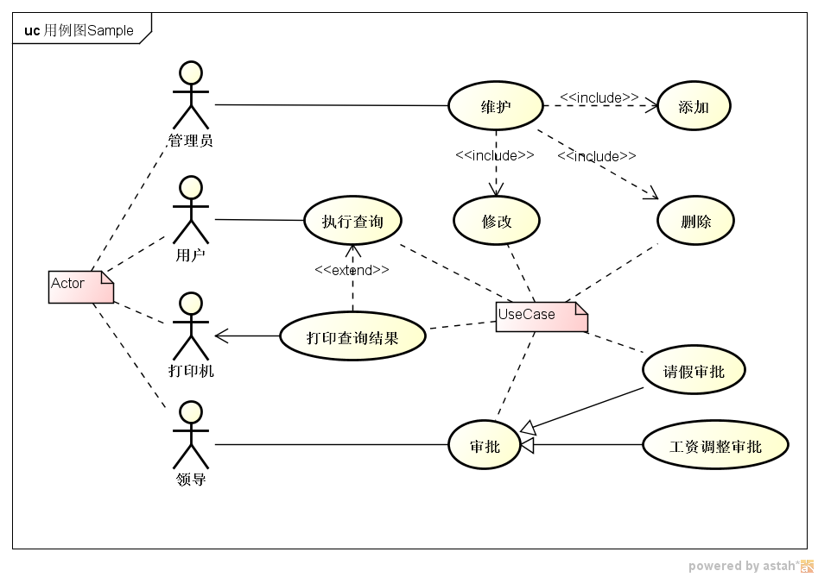
用例图——描述系统的功能

Slide 16
2. 静态图
静态图：包括类图，包图，对象图。
  类图：描述系统中类的静态结构
  包图：是包和类组成的，表示包与包之间的关系，包图描述系统的分层结构
  对象图：是类图的实例

Slide 17
静态图------类图
  类图：描述系统中类的静态结构
  【概念】显示系统的静态结构，表示不同的实体是如何相关联的
【描述方式】三个矩形
【目的】表示一个逻辑类或实现类，逻辑类通常是用户的业务所涉及的事物；实现类是程序员处理的实体

Slide 18
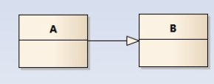
类之间的关系
泛化关系(generalization)
  类的继承结构表现在UML中为：泛化(generalize)与实现(realize)：
  继承关系为 is-a的关系；两个对象之间如果可以用 is-a 来表示，就是继承关系：（..是..)
  泛化关系用一条带空心箭头的直接表示; 如下图表示（A继承自B）；
  注：最终代码中，泛化关系表现为继承非抽象类；

Slide 19
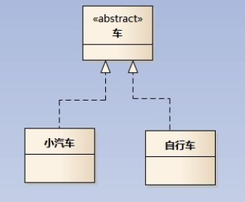
实现关系(realize)
  实现关系用一条带空心箭头的虚线表示；
  eg：”车”为一个抽象概念，在现实中并无法直接用来定义对象；只有指明具体的子类(汽车还是自行车)，才 可以用来定义对象（”车”这个类在C++中用抽象类表示，在JAVA中有接口这个概念，更容易理解）
  注：最终代码中，实现关系表现为继承抽象类；

Slide 20

聚合关系(aggregation)
  聚合关系用一条带空心菱形箭头的直线表示如下图表示A聚合到B上，或者说B由A组成；
  聚合关系用于表示实体对象之间的关系，表示整体由部分构成的语义；例如一个部门由多个员工组成；
  与组合关系不同的是，整体和部分不是强依赖的，即使整体不存在了，部分仍然存在；例如， 部门撤销了，人员不会消失，他们依然存在；

Slide 21
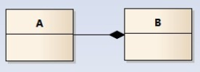
组合关系(composition)
  组合关系用一条带实心菱形箭头直线表示; 如下图表示A组成B，或者B由A组成；
  与聚合关系一样，组合关系同样表示整体由部分构成的语义；比如公司由多个部门组成；
  但组合关系是一种强依赖的特殊聚合关系，如果整体不存在了，则部分也不存在了；例如， 公司不存在了，部门也将不存在了；

Slide 22
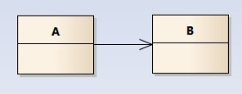
关联关系(association)
  关联关系是用一条直线表示的；它描述不同类的对象之间的结构关系；它是一种静态关系， 通常与运行状态无关，一般由常识等因素决定的；它一般用来定义对象之间静态的、天然的结构； 所以，关联关系是一种“强关联”的关系；
  比如，乘车人和车票之间就是一种关联关系；学生和 学校就是一种关联关系；
  关联关系默认不强调方向，表示对象间相互知道；如果特别强调方向，如下图，表示A知道B，但 B不知道A；
  注：在最终代码中，关联对象通常是以成员变量的形式实现的；

Slide 23
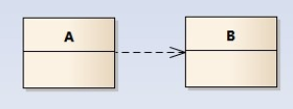
依赖关系(dependency)
  依赖关系是用一套带箭头的虚线表示的；如下图表示A依赖于B；他描述一个对象在运行期间会用到另一个对象的关系；
  与关联关系不同的是，它是一种临时性的关系，通常在运行期间产生，并且随着运行时的变化； 依赖关系也可能发生变化；
  显然，依赖也有方向，双向依赖是一种非常糟糕的结构，我们总是应该保持单向依赖，杜绝双向依赖的产生；
  注：在最终代码中，依赖关系体现为类构造方法及类方法的传入参数，箭头的指向为调用关系；依赖关系处理临时知道对方外，还是“使用”对方的方法和属性；

Slide 24
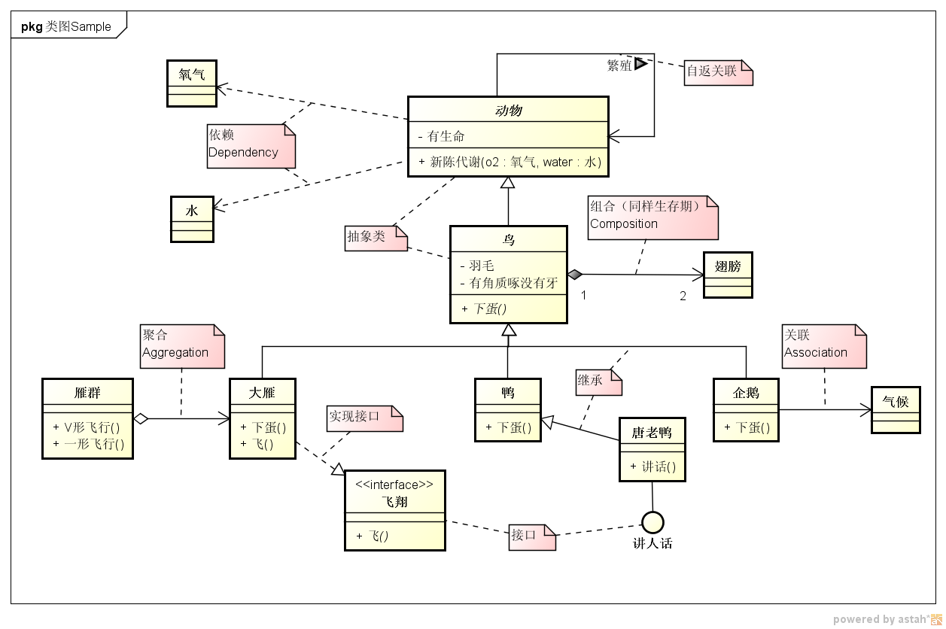
类图——描述系统的静态结构

Slide 25
静态图------包图
  包图：是包和类组成的，表示包与包之间的关系，包图描述系统的分层结构

Slide 26
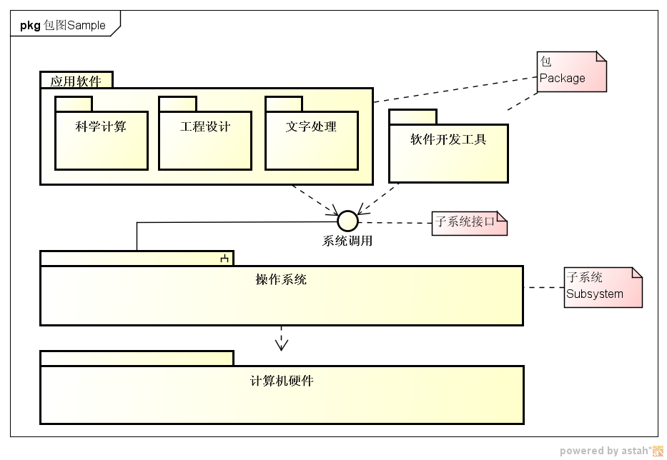
包图——描述系统的分解结构

Slide 27
静态图------对象图
  对象图：是类图的实例
  【概念】类图的一个实例，描述系统在具体时间点上所包含的对象以及各个对象的关系

Slide 28
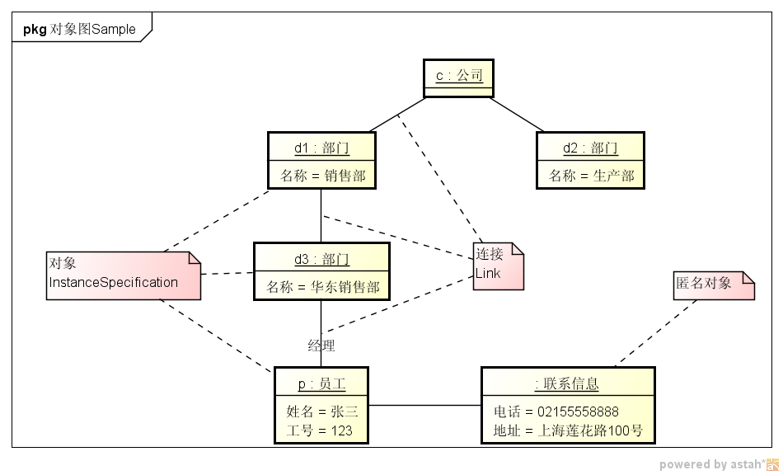
对象图——描述在某种状态下，系统中活跃的对象及其关系

Slide 29
3. 行为图
行为图：描述系统动态模型和对象组成的交换关系。包括状态图和活动图
  活动图：描述了业务实现用例的工作流程
  状态图：是描述状态到状态控制流，常用于动态特性建模

Slide 30
行为图------活动图
活动图：描述了业务实现用例的工作流程
  【概念】描述满足用例要求所要进行的活动以及活动时间的约束关系
  【描述方式】
  起始点：实心圆
  活动：圆角矩形
  终止点：内部包含实心圆的圆
  泳道：实际执行活动的对象
  【目的】表示两个或多个对象之间在处理某个活动时的过程控制流程

Slide 31
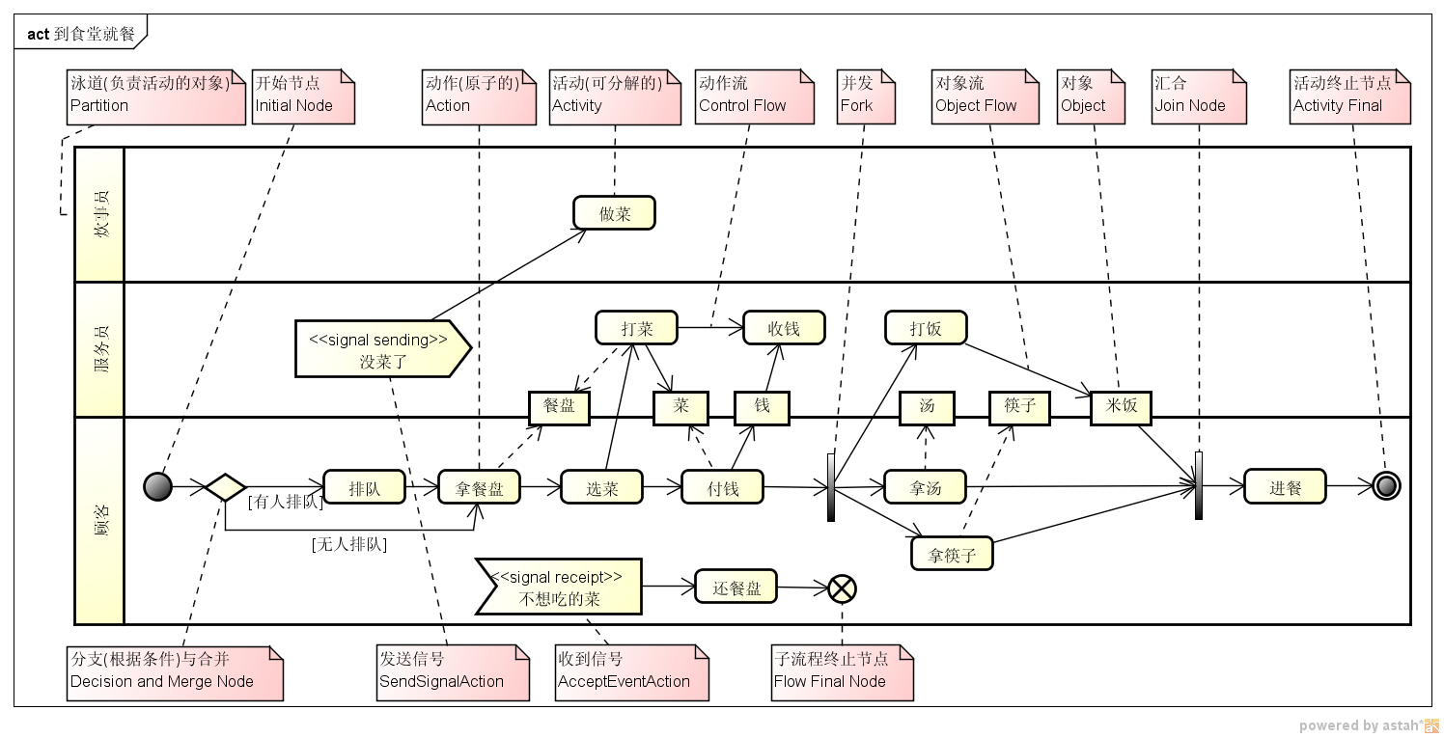
活动图——描述系统为完成某项功能而执行的操作序列

Slide 32
行为图------状态图
  状态图：是描述状态到状态控制流，常用于动态特性建模
  【概念】描述对象的所有状态以及事件发生而引起的状态之间的转移
  【描述方式】
  起始点：实心圆
  状态之间的转换：使用开箭头的线段
  状态：圆角矩形
  判断点：空心圆
  一个或多个终止点：内部包含实心圆的圆
  【目的】表示某个类所处的不同状态以及该类在这些状态中的转换过程

Slide 33
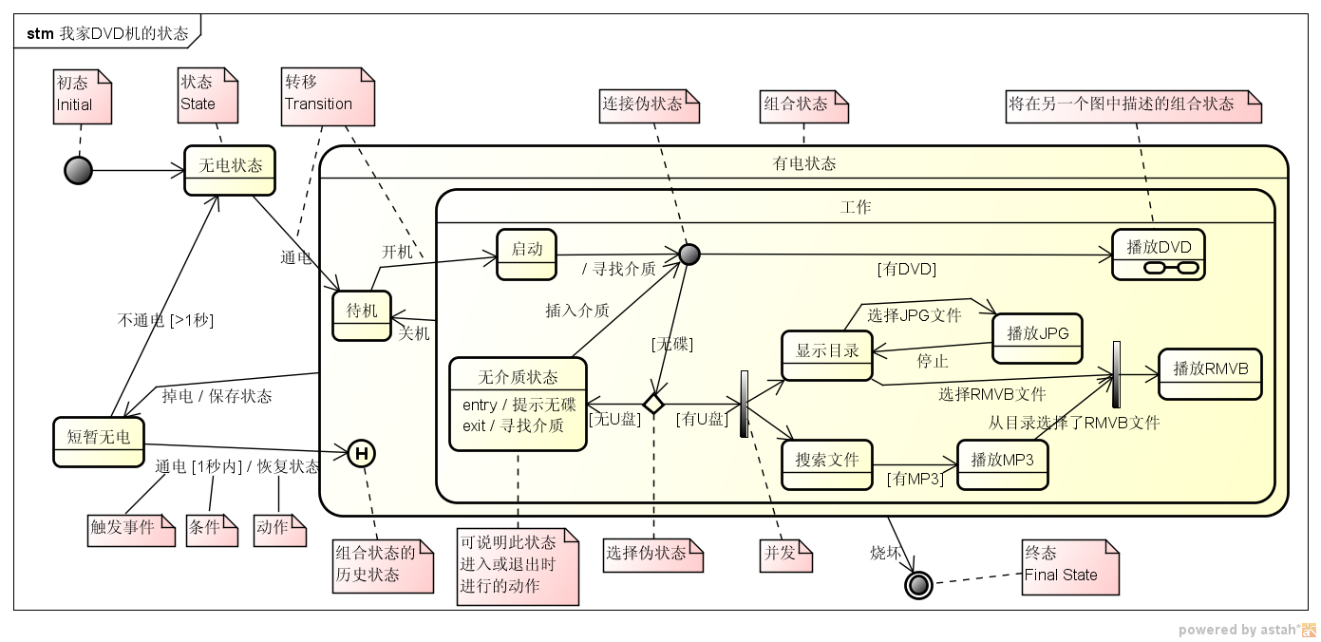
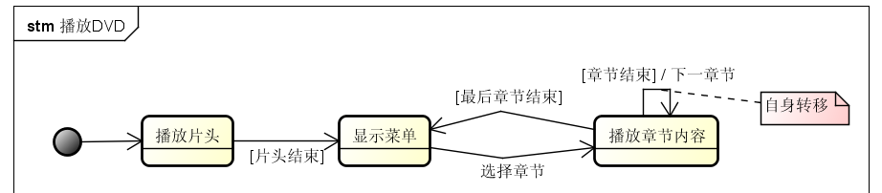
状态机图——描述对象在其生存周期内响应事件的状态迁移序列

Slide 34
4. 交互图
交互图：描述对象之间的交互关系
  顺序图：对象之间的动态合作关系，强调对象发送消息的顺序，同时显示对象之间的交互
  协作图：描述对象之间的协助关系

Slide 35
交互图------顺序图
  顺序图：对象之间的动态合作关系，强调对象发送消息的顺序，同时显示对象之间的交互
【概念】描述对象之间的交互顺序，着重体现对象间消息传递的时间顺序
【描述方式】横跨图的顶部，每个框表示每个类的实例或对象；类实例名称和类名称使用冒号分开
【目的】显示流程中不同对象之间的调用关系，还可以显示不同对象的不同调用。

Slide 36
顺序图（Sequence Diagram）是显示对象之间交互的图，这些对象是按时间顺序排列的。顺序图中显示的是参与交互的对象及其对象之间消息交互的顺序。
顺序图包括的建模元素主要有：对象（Actor）、生命线（Lifeline）、控制焦点（Focus of control）、消息（Message）等等。

Slide 37
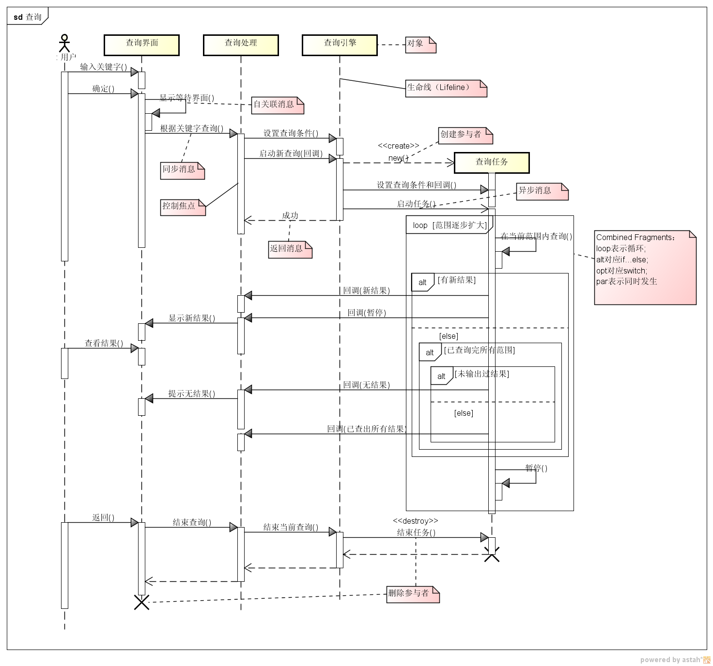
顺序图——描述对象之间消息传递的时间序

Slide 38
交互图------协作图
协作图：描述对象之间的协助关系
【概念】描述对象之间的合作关系，侧重对象之间的消息传递

Slide 39
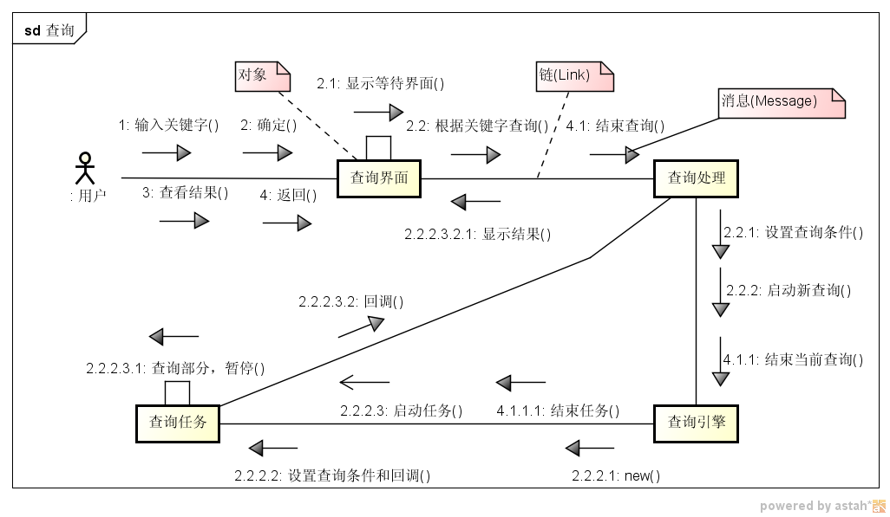
协作图——描述发送和接收消息的对象之间的组织结构

Slide 40
5. 实现图
实现图：
  部署图：定义系统中软硬件的物理体系结构
  组件图：描述代码构件的物理结构以及各构件之间的依赖关系

Slide 41
实现图------部署图
  部署图：定义系统中软硬件的物理体系结构
【概念】系统中硬件的物理体系结构
【描述方式】
1.三维立方体表示部件
2.节点名称位于立方体上部
【目的】显示系统的硬件和软件的物理结构

Slide 42
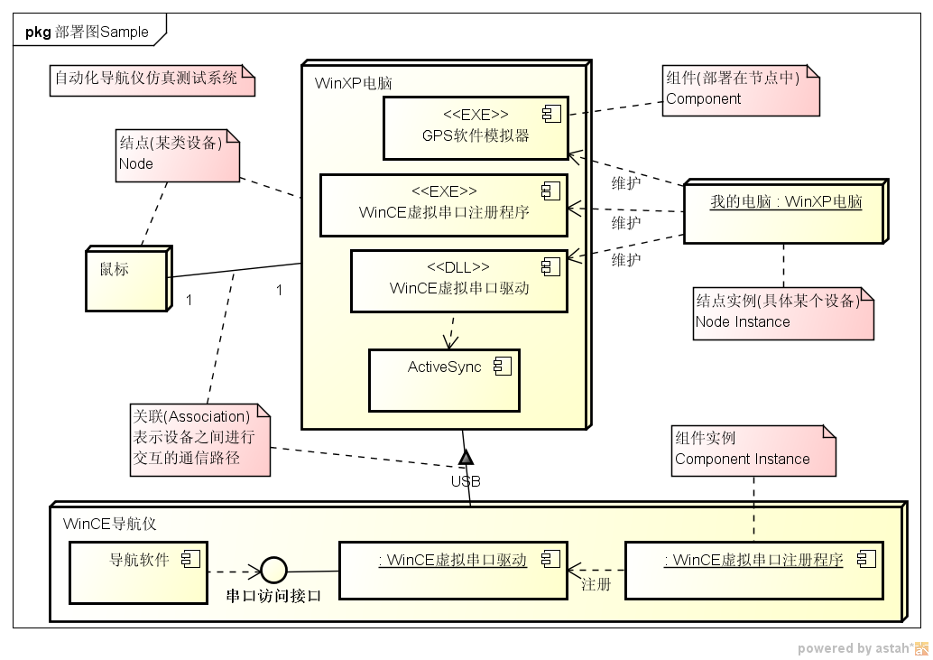
部署图——描述运行软件的系统中硬件和软件的物理结构

Slide 43
实现图------部署图
  组件图：描述代码构件的物理结构以及各构件之间的依赖关系
【概念】描述代码构件的物理结构以及各构件之间的依赖关系
【描述方式】构件
【目的】提供系统的物理视图，根据系统的代码构件显示系统代码的整个物理结构

Slide 44
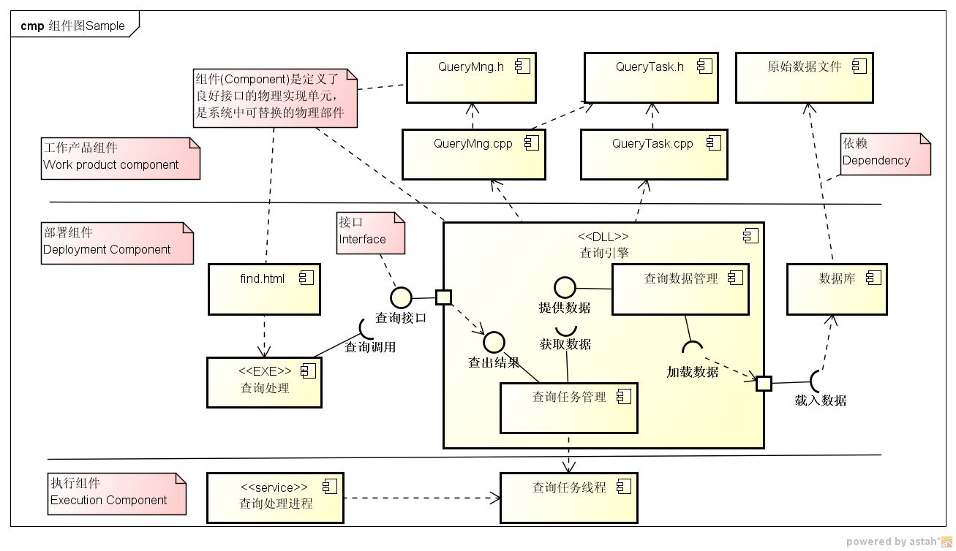
组件图——描述实现系统中各组成部件和它们之间的依赖关系

Slide 45
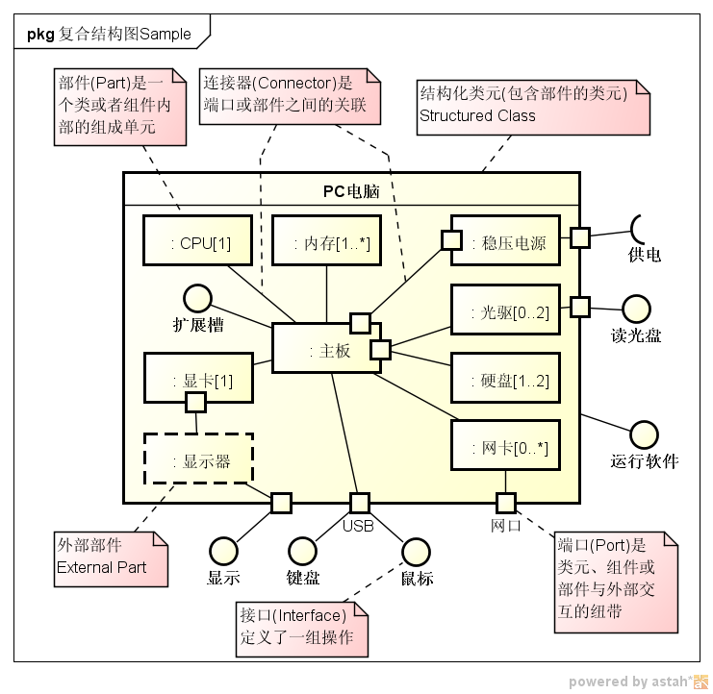
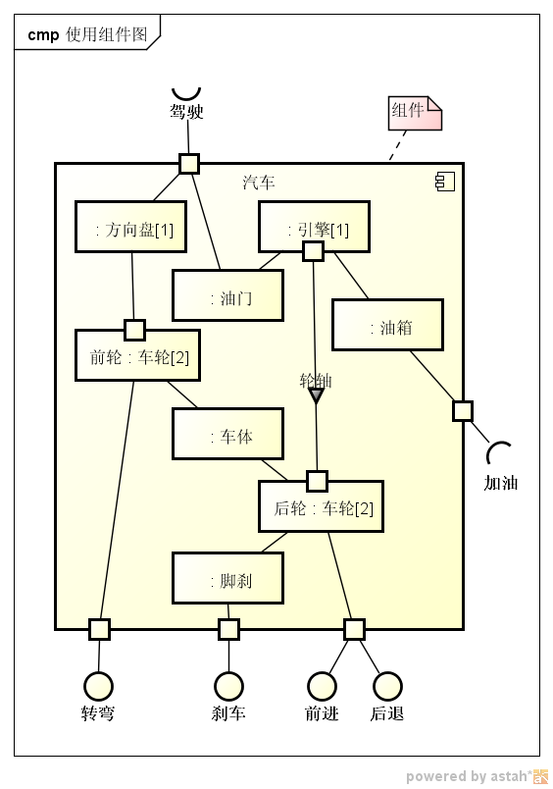
复合结构图——描述类或组件的对外接口、内部结构以及它们的关系

Slide 46
注意箭头方向
静态图中的箭头方向代表了依赖的方向。如果不清楚依赖方向，可以暂时不标出箭头的方向。
动态图中的箭头方向表示变迁方向。
“关联”关系的箭头方向说明两个元素的依赖关系方向；而“关联名”的方向只说明某一关联动作的方向。

Slide 47
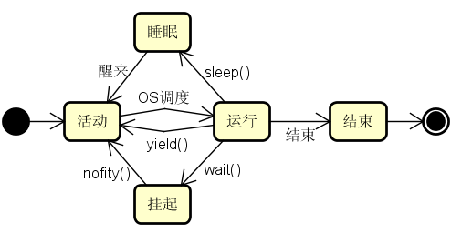
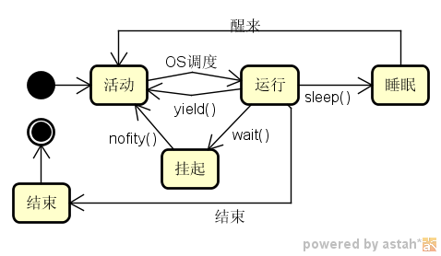
UML风格
左边2张都是线程的状态图，表达的意思完全一样，你更愿意看哪一张图？
写程序，我们提倡好的编程风格；画UML图也一样，我们也要提倡好的UML风格。
很明显，上图比下图更清晰，更易读。
还可以用不同的颜色对图中的元素进行分类或提高美观度。

Slide 48
设计工具软件
推荐使用astah，这是纯Java应用软件，可以在Windows和Linux或其它可安装Java运行环境的电脑中使用。
可以免费使用astah* community版本。这是轻量级版本，使用方便，支持UML2.1。
可以把astah设计的图拷贝到“剪贴板”再粘贴到Word中做成文档。
astah的缺点：不能由顺序图自动生成协作图。

Slide 49
UML学习资料
UML软件工程组织 - UML基础：
  http://www.uml.org.cn/oobject/OObject.asp
Sparx Systems - UML 2 教程：
  http://www.sparxsystems.cn/resources/uml2_tutorial/
astah* community下载与学习：
  http://astah.net/editions/community

Slide 50
Q & A

